Slide 1
LITER in DECILITER

Slide 2
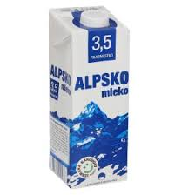
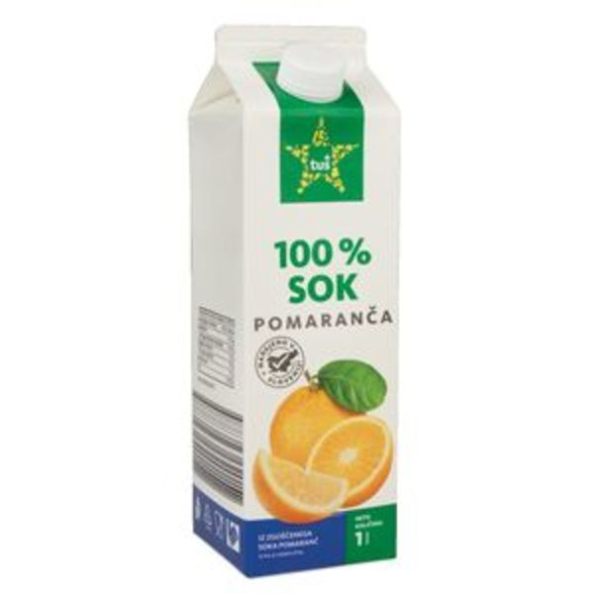
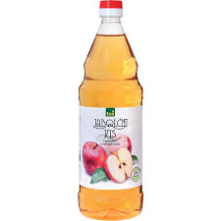
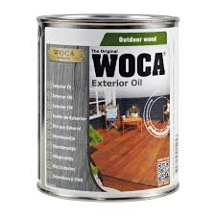
LITER
Liter zapišemo krajše 1l.

Slide 3
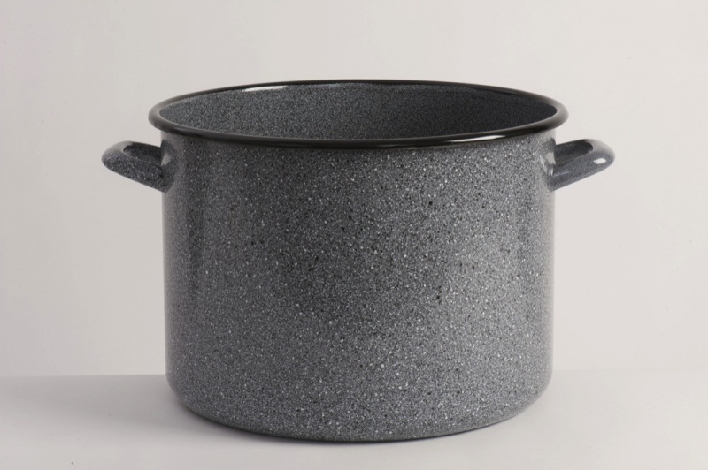
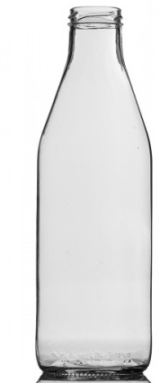
1l
1l
1l
1l
1l
10l
1l
1l
1l
1l
1l

Slide 4
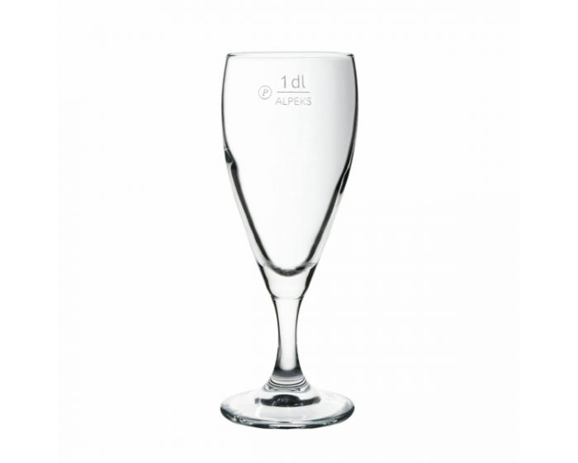
DECILITER
1 dl
2 dl
DECILITER krajše zapišemo 1dl

Slide 5
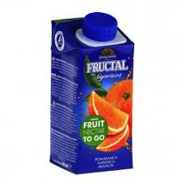
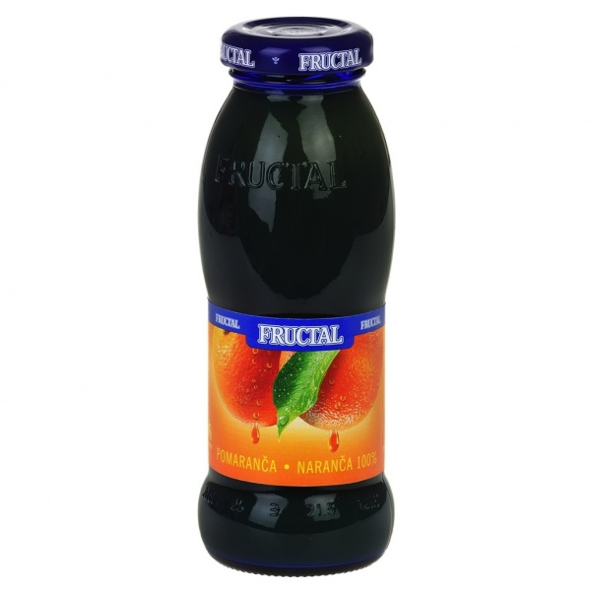
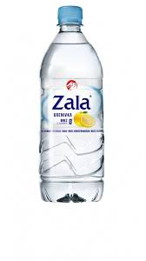
1dl
1 dl
1dl
3 dl
2 dl
5 dl

Slide 6
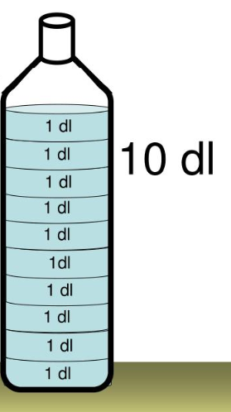
Napolnimo bomo steklenico, ki drži 1l.
Vanjo bomo zlivali po 1dl tekočine.
1l = 10 dl
1 l =

